Slide 1
НАРОДНЫЙ БЮДЖЕТ
ПО «ГОРОД БЕЛОЗЕРСК»
2020 год
«Детская игровая площадка в Западном районе г. Белозерска»

Slide 2
Проблемы, на решение которых направлен проект:
*
Угрозы в случае не решения проблемы: ухудшение здоровья детей за счет снижения активности; замена активного отдыха на улице занятиями у компьютера
Создание безопасных условий для активного отдыха детей разного возраста – игровой площадки в настоящее время очень необходимо
отсутствие детской игровой площадки в Западном районе г. Белозерска
в домах, к которым примыкает дворовая территория проживают 30 детей в возрасте до 14 лет, также есть возможность детям с близ лежащих домов использовать площадку для отдыха. В выходные и праздничные дни, особенно в летний период, количество детей увеличивается в несколько раз
игровая площадка стала бы местом для занятий не только детей, но и местом для отдыха их родителей, дедушек и бабушек

Slide 3
Финансирование проекта, тыс. руб.

Slide 4
Результаты реализации проекта
Дети получат возможность играть и развиваться
Обеспечение безопасных условий для детских игр
Повышение групповой слаженности и коллективизма среди детей
Установление тесной связи между жителями и органами местного самоуправления

Slide 5
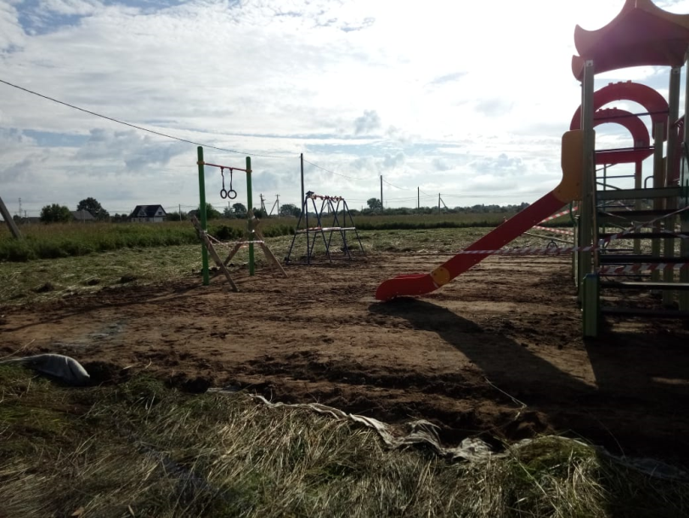
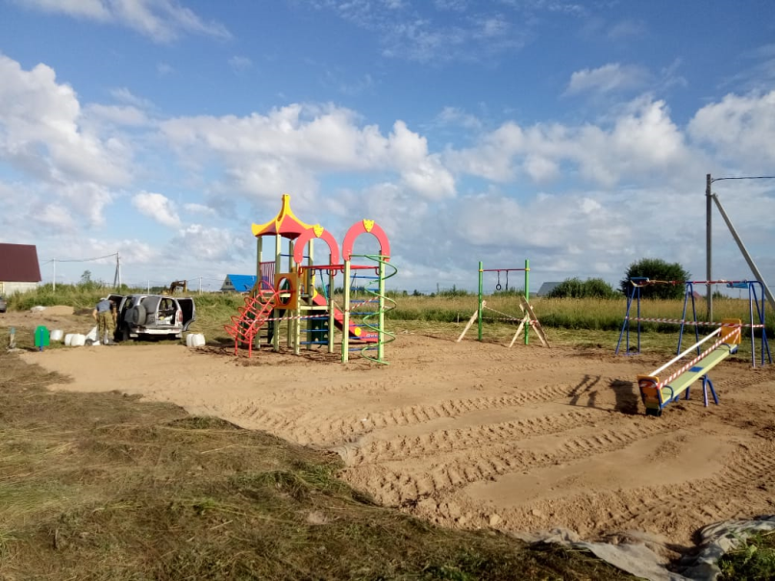
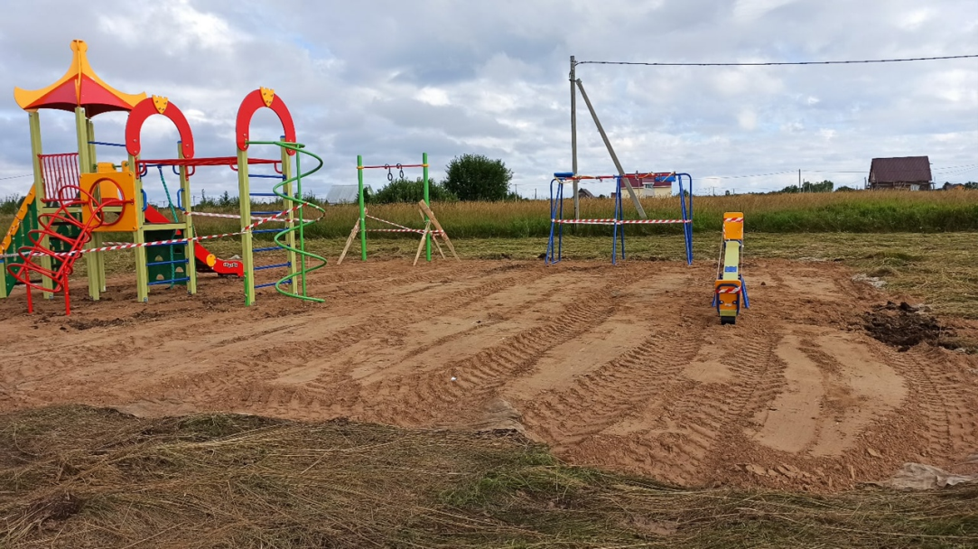
ФОТООТЧЕТ

